Slide 1

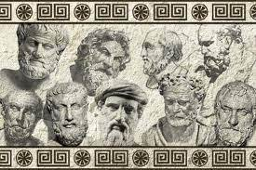
La filosofía
Los presocráticos
PRESENTADO POR:
MARÍA FERNANDA PAREDES CRUZ
CICLO VI – SABATINA

Slide 2
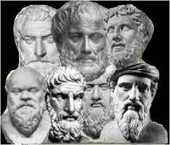
Los presocráticos fueron un grupo de pensadores griegos que surgieron antes de que Sócrates. Basaron sus diferentes teorías en la especulación sobre el principio y origen natural de la materia que nos rodeaba. Pensadores como Tales de Mileto, Pitágoras, Parménides, Demócrito y Anaximandro pretendieron a esta filosofía de pensamiento y desempeñaron sus labores mucho tiempo antes que Sócrates, con excepción de algunos de ellos quienes fueron hombres que pertenecieron al período contemporáneo e incluso vivieron tiempo después que Sócrates. Fueron los primeros pensadores que quebraron todas las formas míticas que rodeaban los pensamientos y empezaron a crear una reflexión racional. Se encargaron de dar el paso que iba de la mitología hacia el logos, proceso del espíritu crítico y condiciones sociales que permitieron una especulación libre, sin ataduras a textos sagrados. Fueron estudiosos, filósofos y cosmólogos más que sabios. El pensamiento de los presocráticos se encargó de plantear los problemas que se en la continuidad respecto del pensamiento anterior de la época y respecto de las influencias del pensamiento oriental.
Quienes eran?

Slide 3
Quienes fueron?
Los llamados presocráticos fueron un grupo de pensadores y filósofos que ejercieron su labor filosófica antes de Sócrates, iniciaron en el año 624 a. C. y lograron alcanzar el siglo V a. C. Eran hombres considerados magos, médicos y sabios y fueron los encargados de elaborar la filosofía como un paradigma racional autónomo y original, eliminando la religión, el rito y el mito. Algunos de ellos fueron:

Slide 4
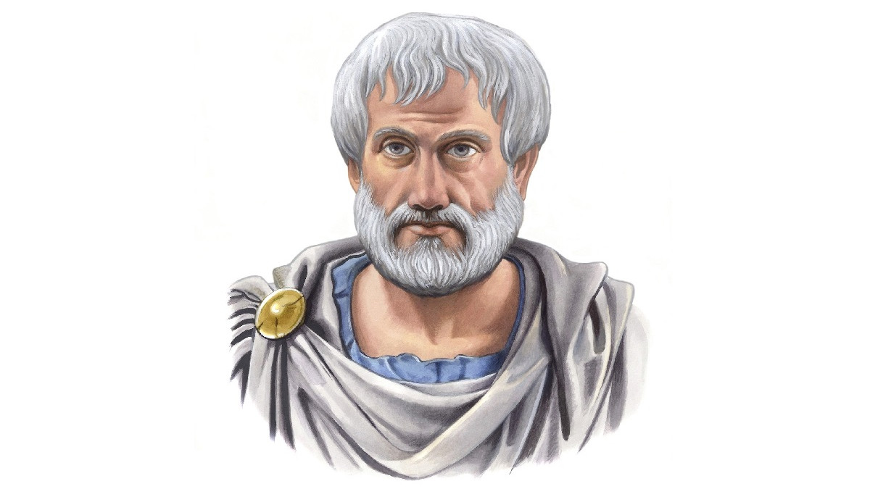
Consideraba que el agua era el principio de todas las cosas porque todo lo que nos rodeaba está formado de agua.
Tales de Mileto
Vivió y murió en Mileto, polis griega de la costa jonia (hoy en Turquía). Aristóteles lo consideró como el iniciador de la escuela de Mileto, a la que pertenecieron también Anaximandro (su discípulo) y Anaxímenes (discípulo del anterior). En la antigüedad, se le consideraba uno de los Siete Sabios de Grecia. No se conserva ningún texto suyo y es probable que no dejara ningún escrito a su muerte. Desde el siglo v a. C., se le atribuyen importantes aportaciones en el terreno de la filosofía, la matemática, la astronomía, la física, etcétera, así como un activo papel como legislador en su ciudad natal.

Slide 5
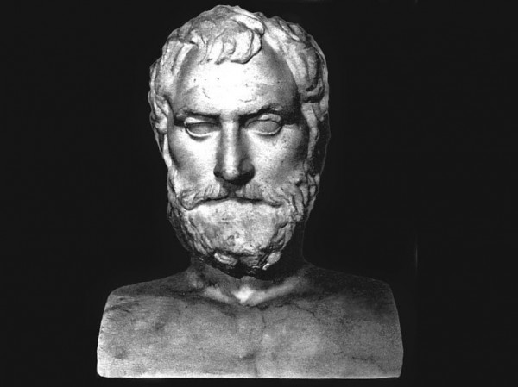
Llamó al principio originario de materia abstracta como ápeiron, que significa lo indeterminado, lo infinito, lo ilimitado y pensaba que de él emanaban los elementos contrarios a todas las cosas.
Se le atribuye solo un libro, conocido con el título Sobre la Naturaleza.​ El libro se ha perdido y su palabra ha llegado a la actualidad mediante comentarios doxográficos de otros autores. Se le atribuye también una carta terrestre, la medición de los solsticios y equinoccios por medio de un gnomon, trabajos para determinar la distancia y tamaño de las estrellas y la afirmación de que la Tierra es cilíndrica y ocupa el centro del universo.
Anaximandro

Slide 6
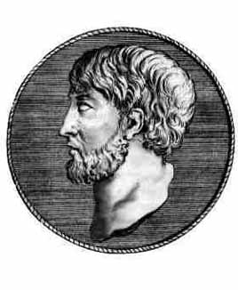
Pensaba que el aire era el arjé de todas las cosas porque cuando el aire se condensaba originaba el frío, cuando de enralece se originaba lo caliente.
Coincidió con Anaximandro en que el principio de todas las cosas (y también el substrato que permanece invariable ante todos los cambios y el fin, o telos al que todo vuelve) es infinito; aunque, a diferencia del ápeiron de su mentor, habla de un elemento concreto: el aire. Esta sustancia, afirmaba, se transforma en las demás cosas a través de la rarefacción y la condensación. La rarefacción genera el fuego, mientras que la condensación, el viento, las nubes, el agua, la tierra y las piedras; a partir de estas sustancias, se crean el resto de las cosas.
Podría explicarse el cambio de estado del aire mediante el flujo entre dos polos, lo frío y lo caliente; pero Plutarco dice que Anaxímenes pensaba de forma inversa, y creía que lo caliente y lo frío eran consecuencia y no causa de la rarefacción y la condensación respectivamente.
Anaxímenes

Slide 7
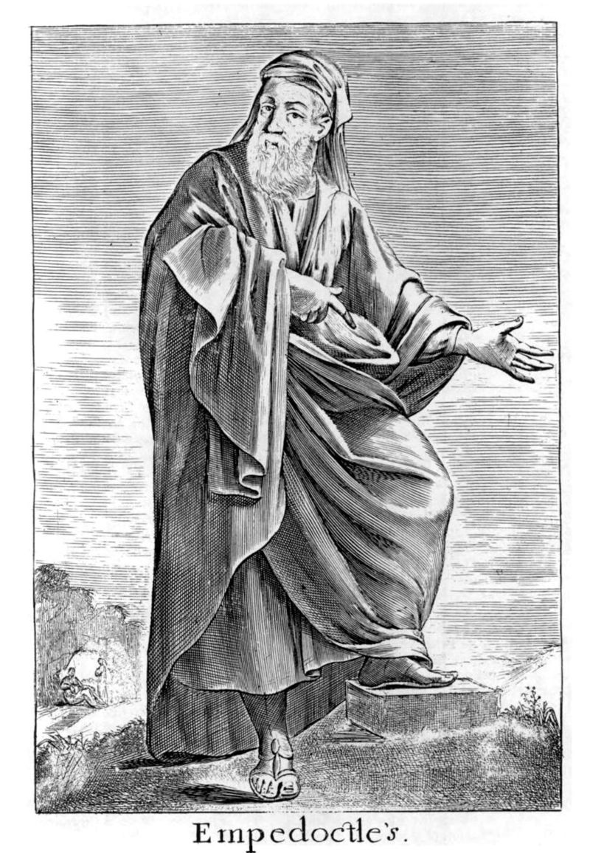
Para él, habían 4 diferentes tipos de elementos que se movían por medio del amor y del odio: Agua, Tierra, Fuego y Aire. El amor forma una unidad mientras que el odio los separa.
Se interesó por el pensamiento de Parménides. Tomó de él muchos atributos asignados al Ser parmenídeo y los aplicó a su propia Sphairos, la divinidad en la cual todo estaba mezclado en armonía. Cree como Parménides que nada puede originarse de la nada y que lo que existe no puede desaparecer, pero mientras que aquel deducía de esto que la realidad era una e inmóvil, Empédocles postuló que eran cuatro los principios materiales de la realidad y que se hallaban en constante movimiento, mezclándose y repulsándose por las fuerzas espirituales del Amor y el Odio. Estos eran los elementos propuestos por Tales de Mileto, Anaxímenes, Heraclito y Jenófanes: agua, aire, fuego y tierra respectivamente.
Empédocles

Slide 8
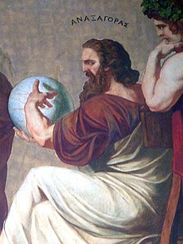
Pensaba que cada objeto tenía una característica proporción de materias y que éstas estaban en todo su ser incluso en las partes más pequeñas.
Nació en Clazómenas (en la actual Turquía) y se trasladó a Atenas (hacia 483 a. C.), debido a la destrucción y reubicación de Clazómenas tras el fracaso de la revuelta jónica contra el dominio de Persia. Fue el primer pensador extranjero en establecerse en Atenas.
Entre sus alumnos se encontraban el estadista griego Pericles, Arquelao, Protágoras de Abdera, Tucídides, el dramaturgo griego Eurípides, y se dice que también Demócrito y Sócrates.
Anaxágoras dio también un gran impulso a la investigación de la naturaleza fundada en la experiencia, la memoria y la técnica. A él se le atribuyen las explicaciones racionales de los eclipses y de la respiración de los peces, como también investigaciones sobre la anatomía del cerebro.​ Conocedor de las doctrinas de Anaxímenes, Parménides, Zenón y Empédocles, Anaxágoras había enseñado en Atenas durante unos treinta años cuando se exilió tras ser acusado de impiedad al sugerir que el Sol era una masa de hierro candente y que la Luna era una roca que reflejaba la luz del Sol y procedía de la Tierra. Marchó a Jonia y se estableció en Lámpsaco (una colonia de Mileto), donde, según dicen, se dejó morir de hambre (Diógenes Laercio, II, 14).
Anaxágoras

Slide 9
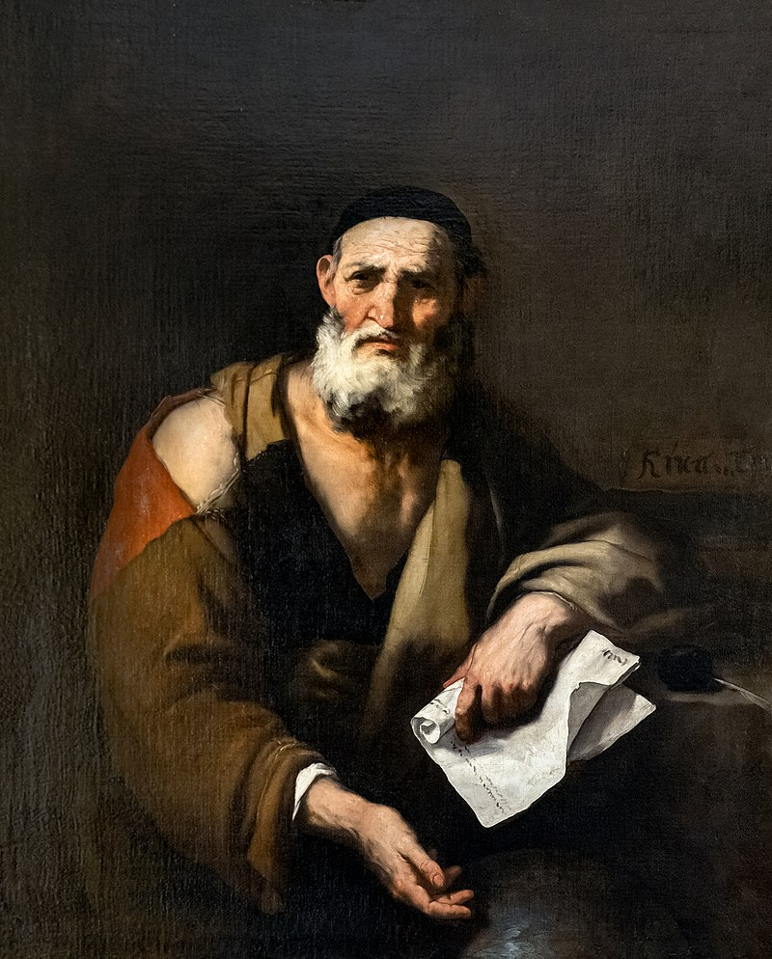
Todo lo que nos rodeaba estaba formado por partículas indivisibles con forma diferente al igual que su posición y ordenación llamados átomos, que eran partículas diminutas y móviles que estaban en constante movimiento.
Su pensamiento llegó mediante los escritos de autores como Aristóteles, Simplicio, Sexto Empírico y Diógenes Laercio. Se le atribuye la fundación del atomismo al poner "en tela de juicio la suposición aparentemente natural que afirma que cualquier trozo de materia, por muy pequeño que sea, siempre puede dividirse en otros trozos aún más pequeños".​ Propuso que todo "lo que es" en el mundo, estaba compuesto de entidades indivisibles llamadas átomos, las cuales se desplazan por el espacio vacío (Simpl., Fís. 28, 4: "que existe menos que el ser"). Se le ha atribuido las obras Megas Diakosmos y Peri Nou, aunque ninguna se ha conservado.
Leucipo

Slide 10
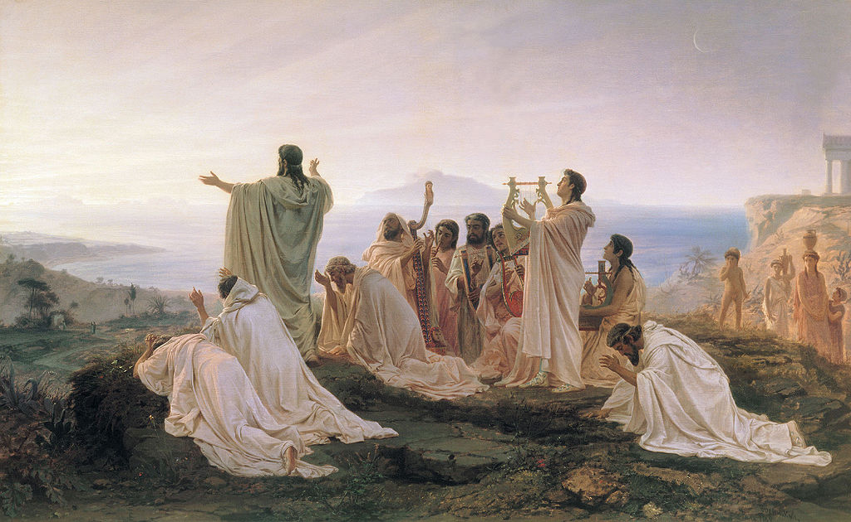
Intentaron solucionar la pregunta de cuál era el principio básico que regía todos los cambios de las cosas.
A los primeros filósofos se les llamó filósofos de la naturaleza o físicos ya que la naturaleza era su centro de reflexión.
Los filósofos presocráticos tienen como tema central de reflexión el problema de la naturaleza.
Prácticamente todos los filósofos presocráticos vivieron en las colonias helénicas de Asia Menor o las que estaban en Italia.
En algunos de los presocráticos podemos observar una influencia de parte de las sabidurías orientales, principalmente de Egipto y Mesopotamia.
Tenían mucho interés por la naturaleza y sus procesos.
Eran filósofos cosmológicos
Características

Slide 11
Filosofía de los presocráticos
Los presocráticos concebían el principal objeto de sus investigaciones filosóficas –el cosmos– como compuesto de elementos sensoriales corrientes: tierra, agua, aire; fuego, y de éter, elementos que se convertían recíprocamente unos en otros como resultado de su condensación y de su enrarecimiento. Para toda la filosofía natural de los presocráticos, es característica la dialéctica de los elementos, lo que alcanza singular brillantez en Demócrito y Heráclito. Los elementos sensibles estaban saturados de un principio organizador, mas puramente material (logos en Heráclito, amor y odio en Empédocles, átomos en eterno movimiento según los atomistas, &c.). Los clásicos del marxismo-leninismo tenían en mucha estima el materialismo espontáneo de los presocráticos, basado en la lucha contra la mitología, en la defensa de la filosofía científica.

Slide 12
Cosmología de los presocráticos
Uno de los principales expositores presocráticos que habló de la cosmología fue Tales. Para él, todo lo que en el mundo había estaba formado y basado en el agua, ya que el agua era el arjé o esencia de toda la materia que existía. Es considerado como el primer científico griego y relacionó las matemáticas con la lógica. Para los presocráticos, lo divino daba origen a todo y para ellos esto se conocía con el nombre de ápeiron. Para algunos de ellos todas las cosas estaban en continuo cambio y nada permanecía en reposo. La esencia de todas las cosas era el fuego y las guerras eran la madre de todas las cosas.

Slide 13
Aportaciones de los presocráticos
Estos filósofos dejaron muchas enseñanzas sobre los elementos y la forma de pensar acerca de la creación del ser y de la tierra. También tomaban en cuenta el amor y el odio como fuerzas superiores y en los átomos, que influían en cantidades diferentes en la vida. Nos dejaron como legado las matemáticas, tal es el caso de Pitágoras, nos enseñaron sobre el amor y la inteligencia.

Slide 14
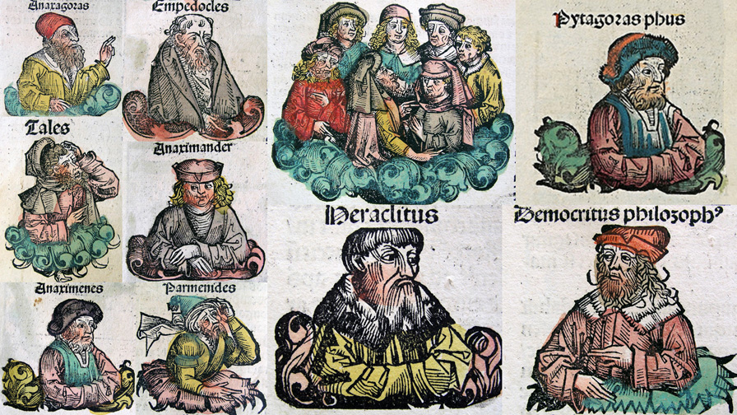
Muchas gracias…

